Slide 1
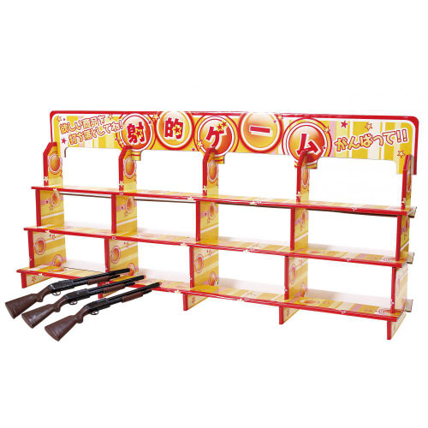
【提案書】
<新>ジャンボ射的大会スターターキット
特徴
幅約2メートルのBIGサイズの射的ゲーム。射的は子供から大人まで盛り上がる定番イベントなので人気アイテムの一つです。鉄砲の弾は安全な吸盤タイプになります。
※景品は別売りです。
納期
納期スペース
仕様
サイズ：ディスプレイ台/200×40×92cm、鉄砲/約65×4×7cm
付属品：ディスプレイ台×1セット、鉄砲×3丁、吸盤弾×30発
お見積
お見積りスペース

